Slide 1



Java Day 2018

Slide 2
Guatemala es un hub de desarrollo de software en Centro América.
Sin embargo existe una brecha entre la tecnología y la gente interesada en ella.

Slide 3
Grupos de Usuarios
Proveer un punto de encuentro entre profesionales del medio, estudiantes y publico general interesado para mejorar la sinergia del sector tecnológico.
Estos puntos de encuentro son reuniones, talleres y conferencias, un camino alternativo al aprendizaje.

Slide 4
¿GuateJUG?
Grupo de usuarios Java de Guatemala, activos desde 2011
Java = Lenguaje #1 del mundo
Java = Lenguaje de programación para Android, Nasdaq, Netflix, Spotify, SAT Guatemala, Xumak, Telus

Slide 5
Actividades principales
Conferencias
GuateJUG se reune bi-mensualmente en Centro TICS Intecap organizando conferencias, grupos de estudio y deconferencias independientes y sin fines de lucro.
Java Day Guatemala
Java Day Guatemala es la conferencia Java más grande de America Central. En su edición 2017 contó con más de 300 participantes.

Slide 6
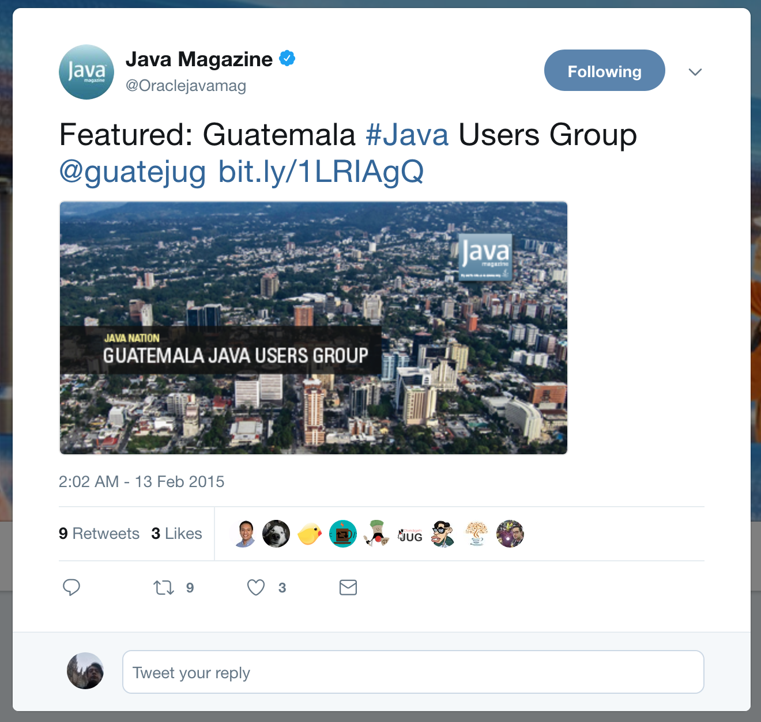

Slide 7
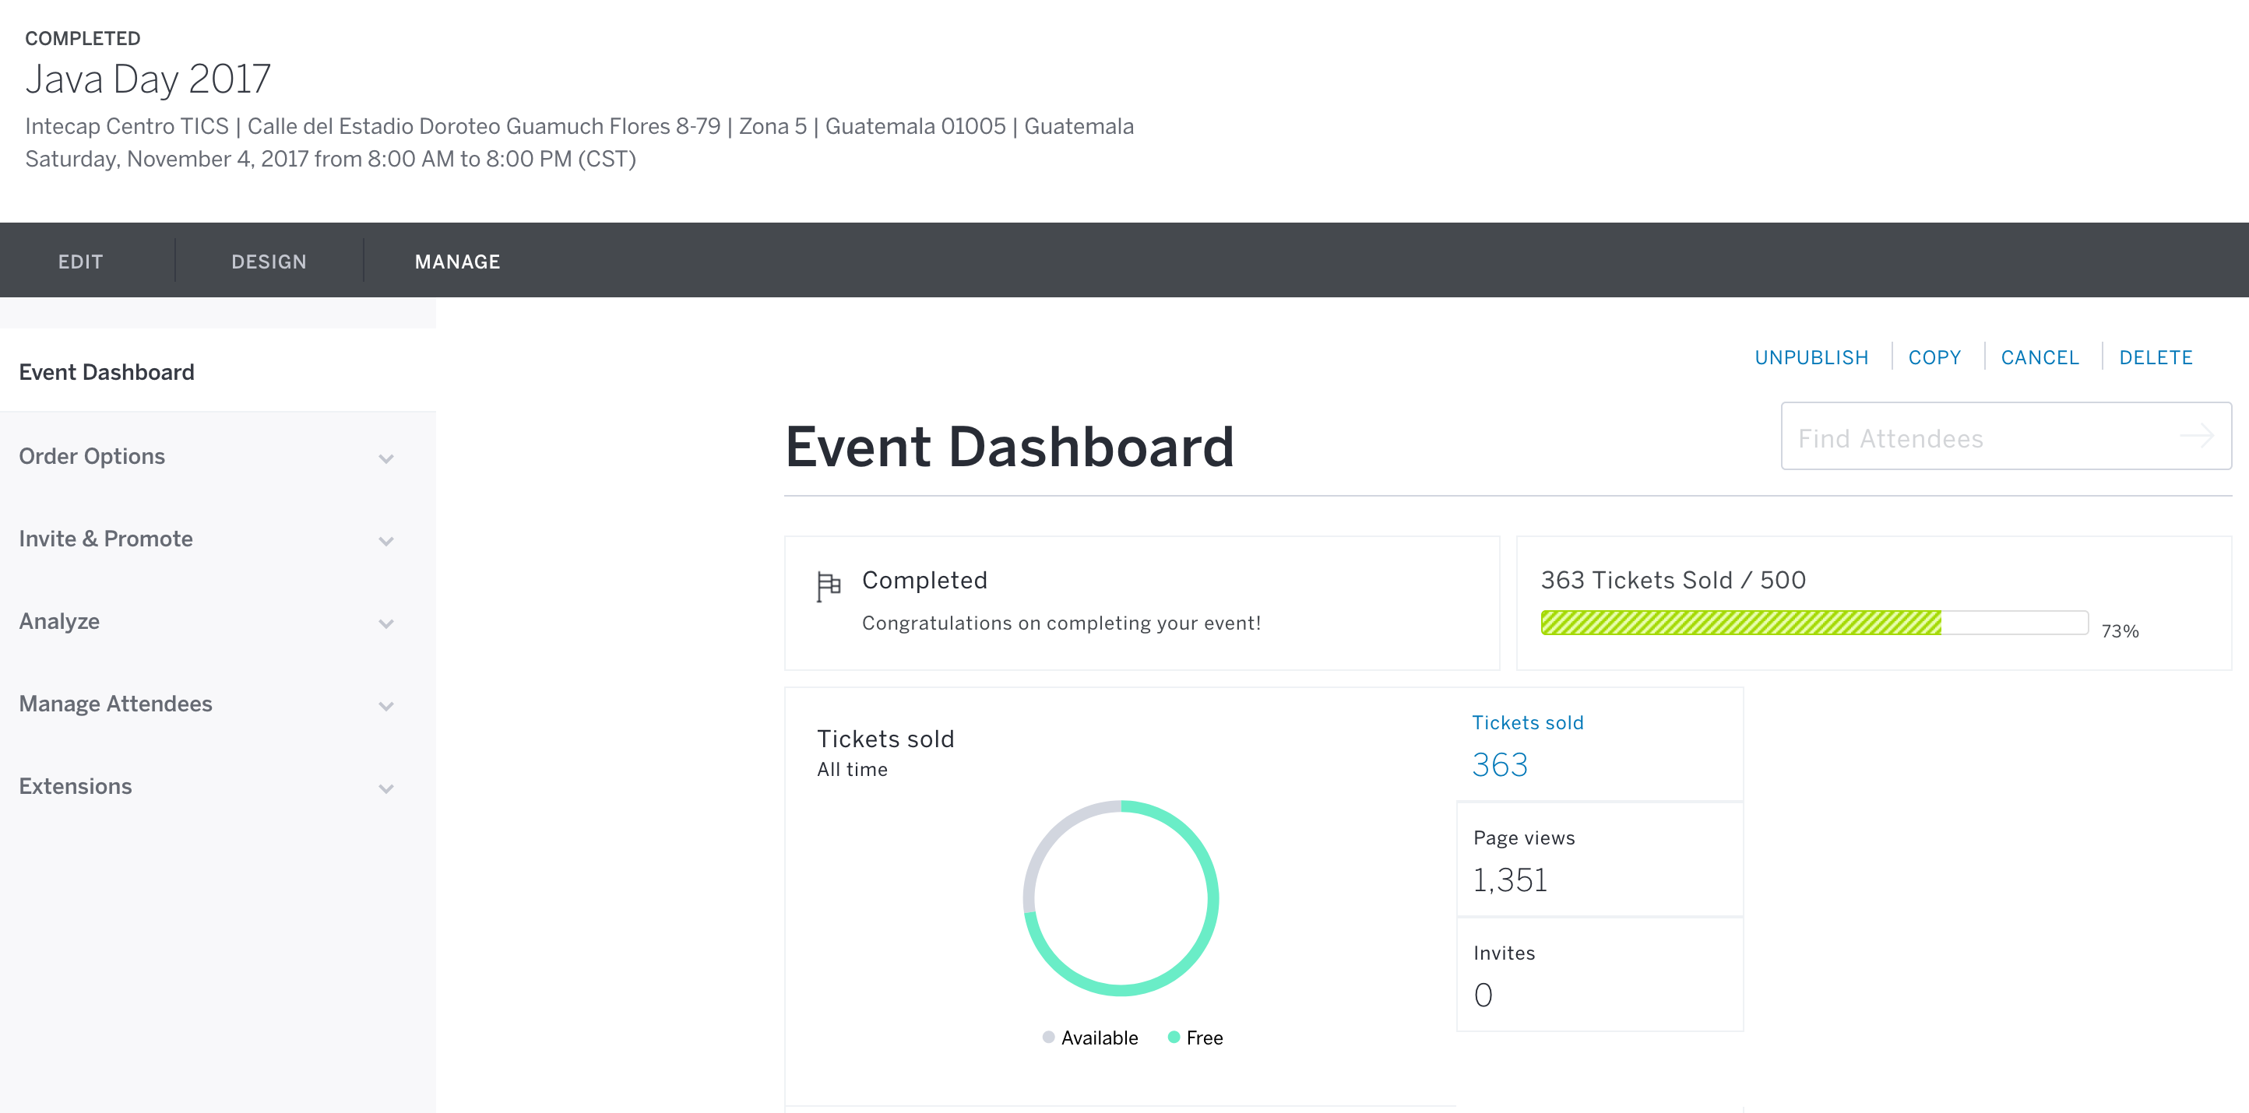

Slide 8
¿Guatemala?
Guatemala es actualmente un hub tecnológico. . . Pero la brecha digital no nos permite figurar como tal

Slide 9
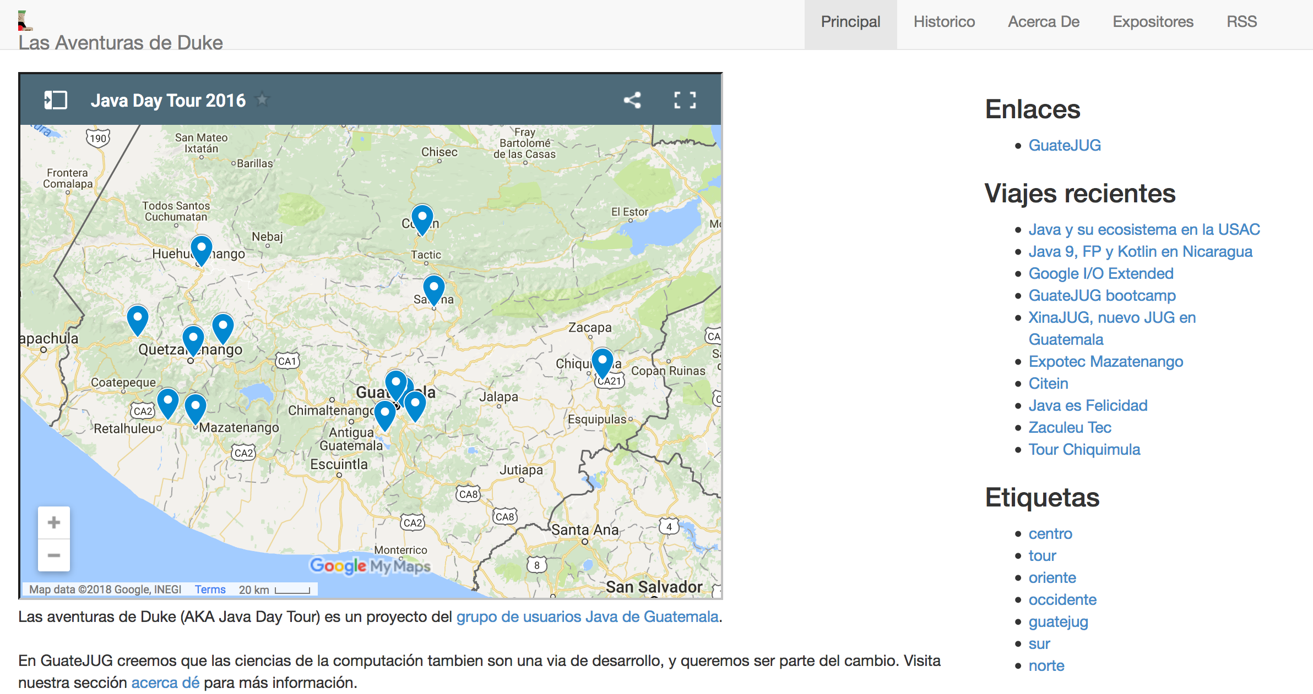

Slide 10
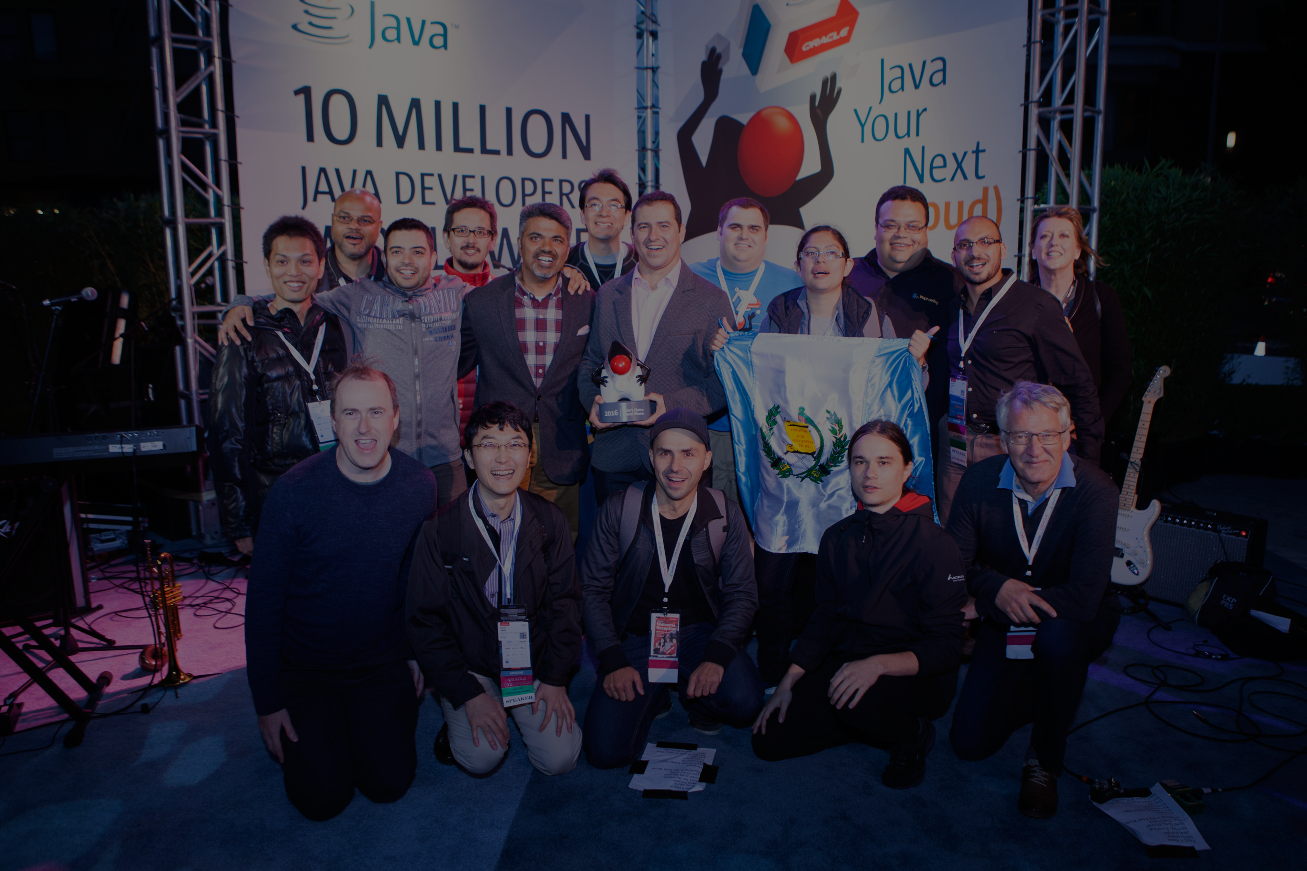
¡En 2016 GuateJUG ganó el Duke’s Choice Award!

Slide 11
¿JEspañol?
Integración de grupos de usuarios Java de Latinoamérica
Tecnología global, en español
Guatemala, Colombia, Perú, Panamá, México

Slide 12
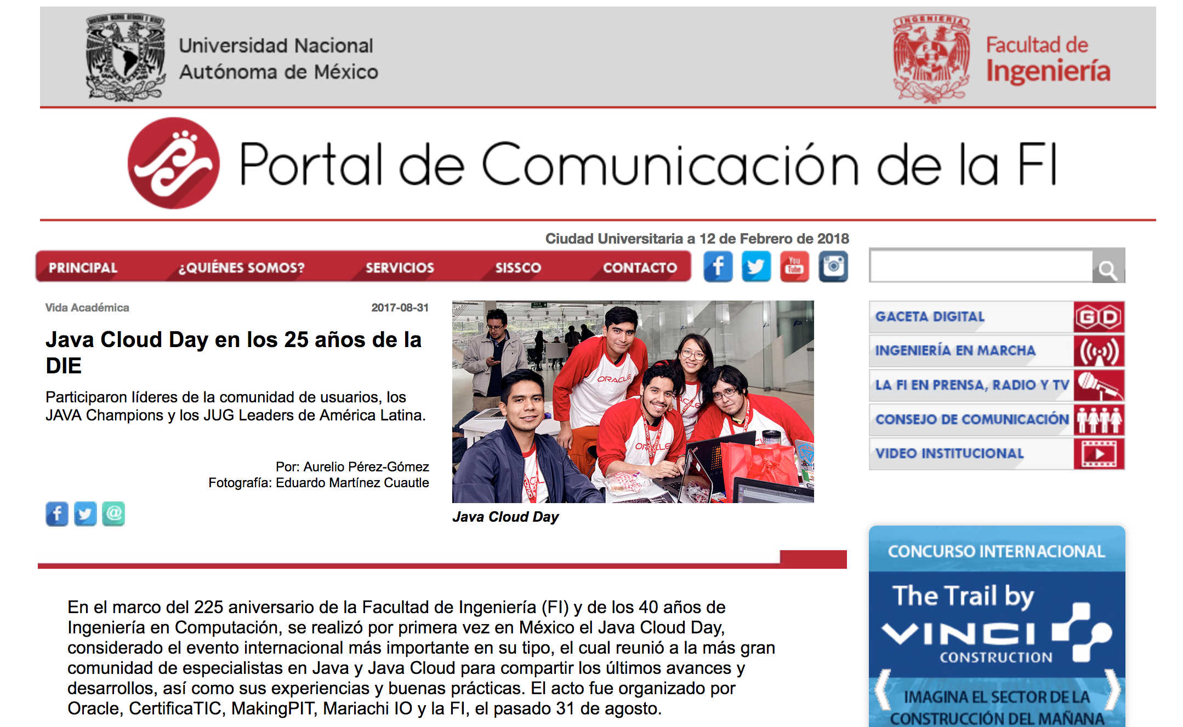

Slide 13
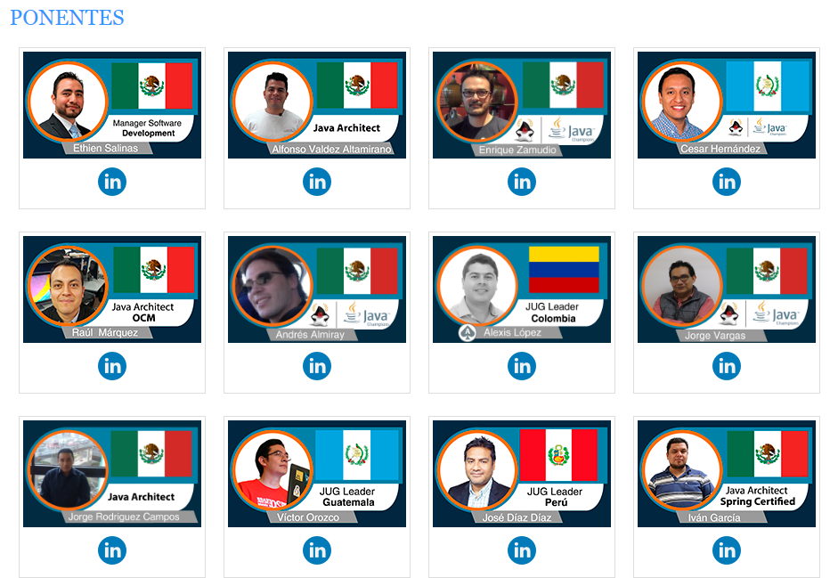

Slide 14
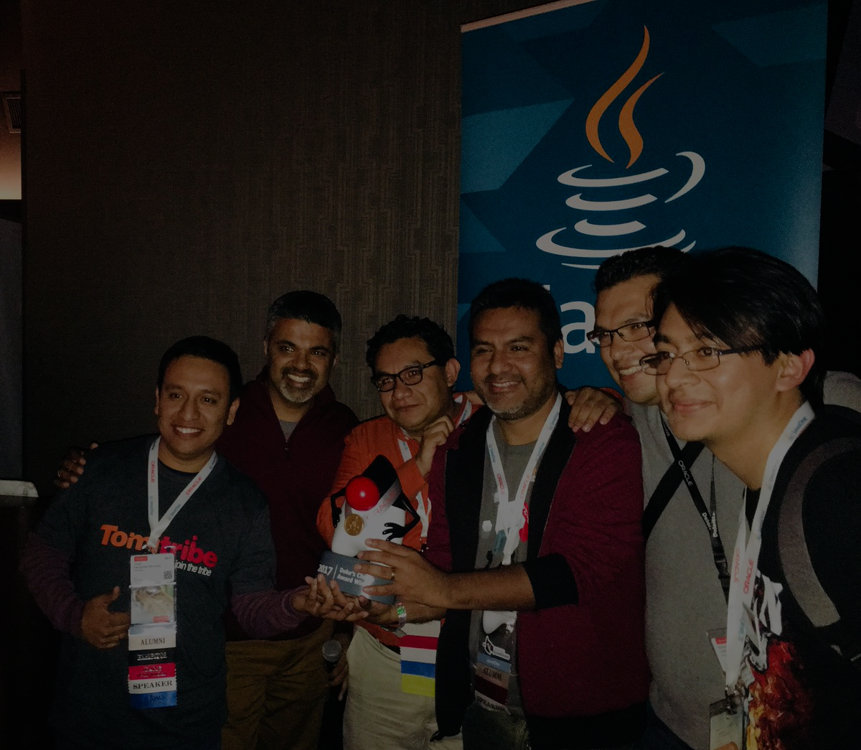
¡En 2017 JEspañol ganó el Duke’s Choice Award!

Slide 15
Nuestros speakers
Daniel Gonzalez – Oracle Costa Rica
Víctor Orozco – Nabenik S.A.
Nuestros speakers para la primer desconferencia de 2018 nos hablaran de las ultimas novedades de Java y el desarrollo de Software Libre en América Central.

Slide 16

¡Conocimiento libre!
En GuateJUG todos nuestros eventos son gratuitos
Y sin fines de lucro.

Slide 17

¡Gracias por la oportunidad!
¿Preguntas?
Me pueden contactar en
@tuxtor
me@vorozco.com
info@guate-jug.net

